Slide 1

Flappy Bird
Phạm Văn Thắng – Game2d_Foundation3

Slide 2
Nguyễn Hà Đông
Sinh năm 1985, Hà Nội
Từ nhỏ đã có niềm đam mê với lập trình
Năm 16 tuổi cho ra mắt trò chơi đầu tiên, đó là trò cờ vua trên máy tính cá nhân của mình
Đến năm thứ 2 đại học anh được thực tập tai công ty game duy nhất tại Hà nôi lúc bấy giờ đó là Punch Entertainment
Kỹ sư Công nghệ thông tin chuyên ngành Hệ thống thông tin tại Đại học Bách Khoa Hà Nội
Mở công ty riêng năm 27 tuổi.

Slide 3
Game Flappy Bird
Xuất bản vào tháng 5 – 2013.
Đạt 50 triệu lượt tải trên toàn thế giới.
Gỡ khỏi Appstore vào ngày 10 – 2 – 2014.
Mang thiết kế tối giản, đồ họa pixel
Theo tạp chí CNET, Flappy Bird đã lọt top 25 ứng dụng có tầm ảnh hưởng lớn nhất trong suốt 1 thập kỷ qua (từ 2010 đến 2019).

Slide 4

Ý tưởng sơ lược về game
3 đối tượng chính là bird, pipes và ground
Bird chuyển động theo trục Y, rơi là +y, bay lên là –y
Pipes là 1 cặp ống top và bottom ở giữa có space, chuyển động theo trục X ( -x )
Ground tương tự như Pipes
Các đối tượng phụ: Bg, Score, Medal…

Slide 5
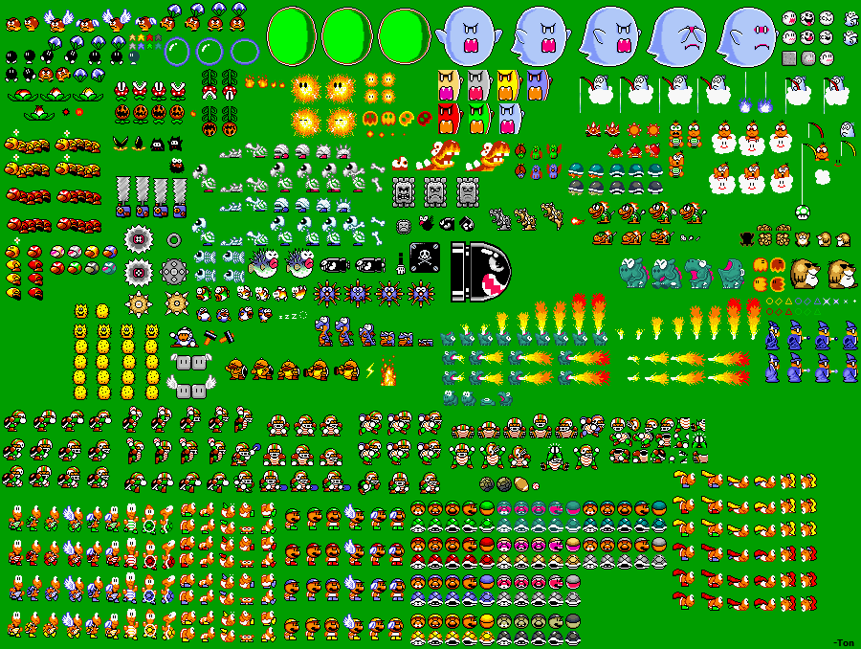
Method drawImage( ) và spriters
A. SPRITERS là gì?
- Sprites là một hình ảnh lớn được tạo ra bằng cách gộp nhiều
ảnh nhỏ lại với nhau theo một cách được định trước sao cho
có thể tái sử dụng lại từng ảnh nhỏ mà không bị ảnh hưởng
bởi các ảnh khác.
Tại sao lại phải gộp nhiều ảnh nhỏ thành 1 ảnh lớn làm gì, chúng ta
có thể up từng ảnh riêng lẻ dễ quản lý và chỉnh sửa hơn sao??
Vì 1 game sẽ có rất nhiều đối tượng cần được vẽ ra, giả dụ như đối
tượng bird lát nữa chúng ta sẽ code có 3 animation, nếu mỗi
animation là 1 ảnh khác nhau, kèm theo đó là các đối tượng khác
sẽ có nhiều animation khác nhau nữa sẽ ảnh hưởng đến perfomance.
Vậy nên việc tích hợp những ảnh nhỏ thành 1 Sprites để tối ưu hóa
hiệu năng cho trang web.

Slide 6
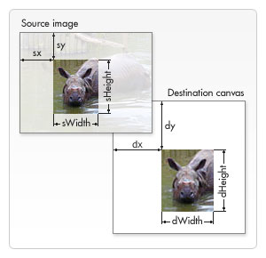
Method drawImage( ) và spriters
B. Method draw Image( )
ctx.drawImage(image, sx, sy, sWidth, sHeight, dx, dy, dWidth, dHeight);
Trong đó:
Image là bất cứ nguồn ảnh nào, cụ thể ở bài này là spriters.png
sx và sy là tọa độ điểm bắt đầu phần ảnh muốn lấy trên Spriter
sWidth và sHeight là chiều rộng, dài phần ảnh muốn lấy trên Spriter
dx và dy là tọa độ điểm bắt đầu phần ảnh muốn vẽ trên Canvas
dWidth và dHeight là chiều rộng, dài phần ảnh muốn vẽ trên Canvas

Slide 7

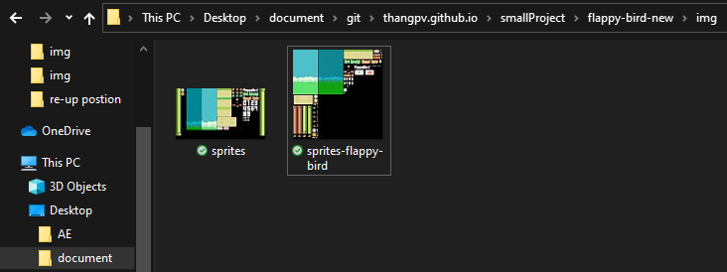
Tạo canvas và setup
530
Tạo Canvas có width 530 và height 710
canvas
Tạo 3 function chính chứa các function của các đối tượng:
Function update
Function draw
Function animate
Tạo 1 biến spriters là 1 element Image có source đến spriters.png
710

Slide 8

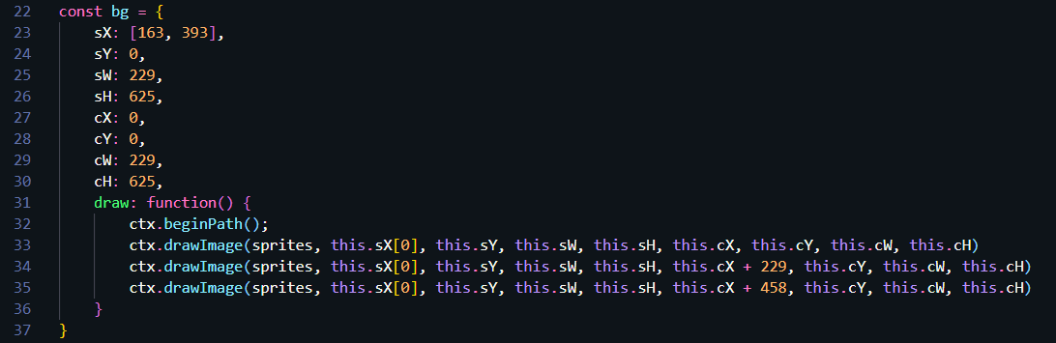
Background và Ground
530
a ( 0, 0)
b ( 229, 0)
c ( 458, 0)
1
3
A. Draw background
canvas
2
625
710
Ở đây chúng ta sẽ vẽ 3 image Background để che phủ toàn bộ phần trên của canvas
229

Slide 9
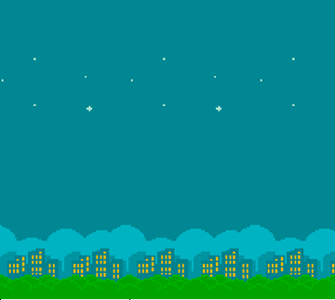
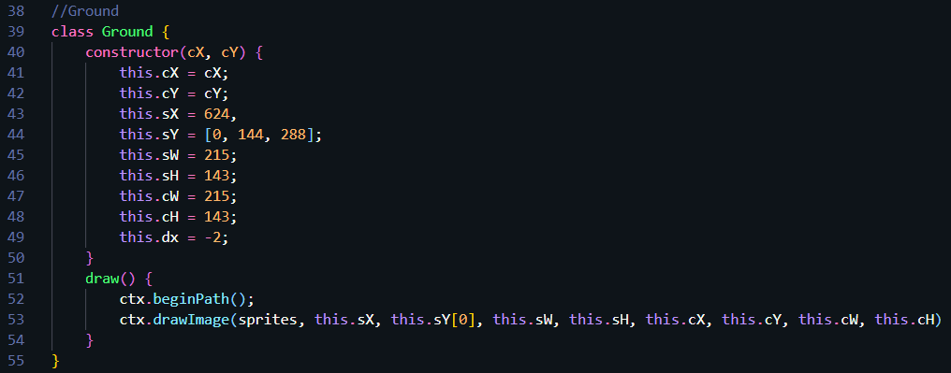


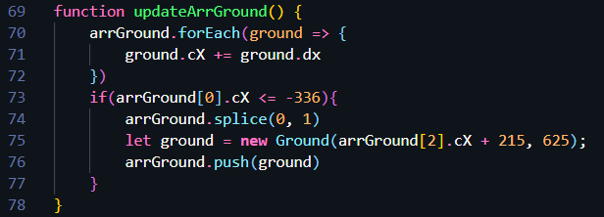
Background và Ground
530
B. Ground và array Ground
Tạo class Ground
canvas
4
710
Tạo mảng chứa các phần tử Ground.
Tạo function draw mảng Ground.
Tạo function update mảng Ground.
0
1
2
3
splice
push
ground.cX += ground.dx

Slide 10




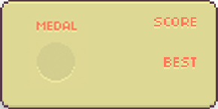

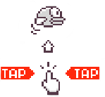

Các trạng thái của game
Tạo 1 Object lưu thông tin trạng thái của game
canvas
Game sẽ có 3 trạng thái chính là start, play và end
Trạng thái start:
Xuất hiện các Image Flappy Bird, Get Ready, Tap Tap
Đối tượng Bird
Trạng thái play:
Biến mất các image Flappy Bird, Get Ready, Tap Tap
Xuất hiện thêm đối tượng Pipes và Score
Đối tượng Bird và Ground có thêm update
Trạng thái end:
Xảy ra khi Bird va chạm với Ground hoặc Pipes
Xuất hiện image Table Score, Medal…

Slide 11
Đối tượng Bird
O
x
A. Chuyển động rơi của đối tượng Bird
Chuyển động rơi tự do là chuyển động thẳng từ trên xuống dưới và nhanh dần đều
Bird có chuyển động mặc định là rơi tự do từ trên xuống, ta có 1 giá trị mô tả sự tăng dần vận tốc khi rơi của Bird, ở bài này là giá trị a = 0.5 ⁽⁹⁷⁾
-y
B. Chuyển động bay lên của đối tượng Bird
Khi có event click chuột bird.v bằng 1 giá trị âm, có nghĩa là đối tượng Bird sẽ bay lên 1 khoảng, ở bài này là giá trị v = -8 ⁽³⁵⁴⁾ khi có event click.
Sau khi bay lên 1 khoảng vì bird.v += bird.a nên bird.v tăng dần về 0 và tiếp tục mang giá trị dương đưa đối tượng Bird rơi xuống
+y
bird.v += bird.a
bird.cY += bird.v
y

Slide 12
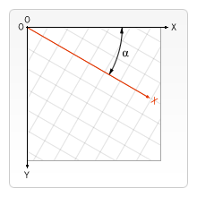


Đối tượng Bird
void ctx.rotate(degree_$α$ * Math.PI / 180);
O
x
O’
x’
$$α$$
y
y’
Method rotate dùng để xoay 1 đối tượng trong canvas theo 1 góc nhất định, lấy tâm xoay là gốc O
Ở đây chúng ta sử dụng thêm method tranform để di chuyển trục xOy đến tâm của đối tượng sau khi xoay xong thì sẽ dùng tranform để di chuyển lại trục xOy, chúng ta sẽ được đối tượng xoay theo tâm của chính nó.

Slide 13
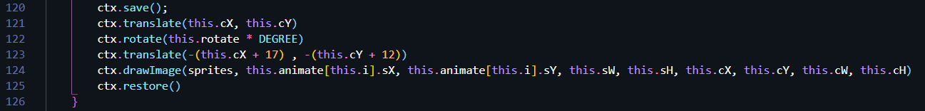
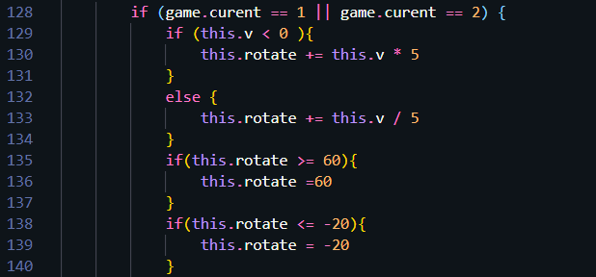


Đối tượng Bird
O
x
C. Chuyển động xoay của đối tượng Bird
-$20°$
Đối tượng Bird có 1 chuyển động xoay quanh trục, tỉ lệ với bird.v
O’
x’
y
y’
Dùng translate để di chuyển trục xoay vào giữa tâm đối tượng Bird
Ở đoạn này có thêm save và restore mục đích chỉ làm xoay đối tượng bird nếu k có 2 method này sẽ xoay tất cả các đối tượng canvas phía sau
O
x
O’
x’
60$°$
y
y’
Ở đoạn này góc xoay tăng giảm theo bird.v và giới hạn ở -20 và 60

Slide 14
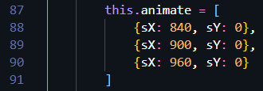



Đối tượng Bird
bird.animate[0]
bird.animate[1]
bird.animate[2]
1
2
3
C. Animation đập cánh của đối tượng Bird
Đối tượng Bird còn có 1 animation đập cánh là 3 image khác nhau trong sprites.png
Để tạo ra animation thì chúng ta cần vẽ các hình ảnh khác nhau của đối tượng bird vào 1 khoảng khung hình nhất định
Tạo 2 biến frame và i trong class Bird, frame dùng để đếm số khung hình, còn i là số thứ tự animation muốn vẽ

Slide 15
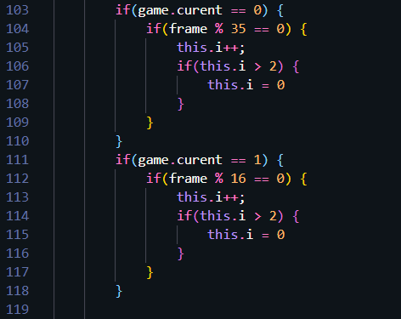
Đối tượng Bird
bird.animate[0]
bird.animate[1]
bird.animate[2]
1
2
3
Ở trạng thái game Start cứ mỗi 35 frame thì i thay đổi 1 lần nghĩa là Bird sẽ thay đổi animation 1 lần
Ở trạng thái game Play animation của Bird sẽ thay đổi nhanh hơn, cứ mỗi 16 frame sẽ thay đổi 1 lần

Slide 16

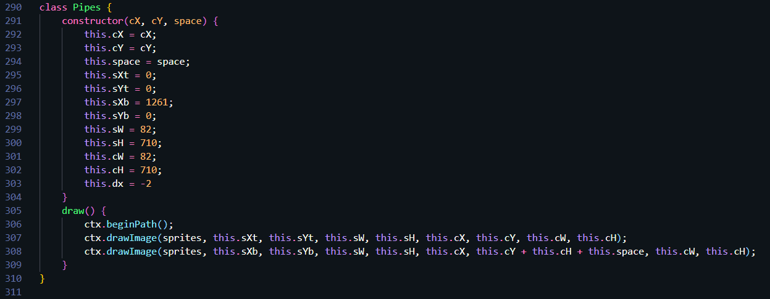
Đối tượng Pipes
82
A. Function draw() đối tượng Pipes
710
x
O
canvas
space
Đối tượng Pipes có 3 thông số:
Điểm bắt đầu vẽ của pipe Top
Khoảng trống giữa pipe Top và pipe Bottom
Điểm bắt đầu vẽ của pipe Bottom
Ta có thể dễ dàng nhận ra hoành độ điểm bắt đầu vẽ của pipe Top và pipe Bottom là bằng nhau
Tung độ điểm bắt đầu vẽ của pipe Bottom = tung độ điểm bắt đầu vẽ của pipe Top + chiều dài 710 + khoảng trống space
y

Slide 17
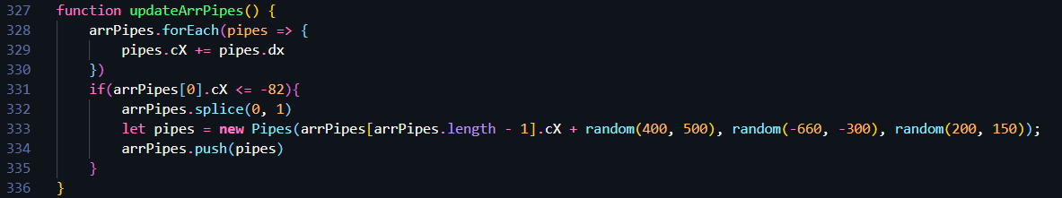
Đối tượng Pipes
B. Array Pipes
O
x
Cũng tương tự như Ground, đầu tiên ta sẽ tạo 1 class Pipes
Sau đó chúng ta tạo 1 mảng arrPipes để lưu các phần tử pipes
Function draw mảng arrPipes
Function update hành động của mảng arrPipes
canvas
0
1
2
3
Sau khi phần tử arrPipes[0] di chuyển ra khỏi canvas ta sẽ splice phần tử đầu tiên ra khỏi mảng và push thêm 1 phần tử mới vào cuối mảng arrPipes
Array Pipes
-x
y

Slide 18

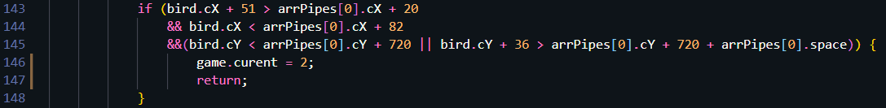
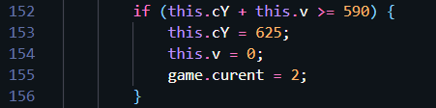

Sự kiện va chạm
Có 2 kiểu va chạm:
Va chạm với Pipes
Va chạm với Ground
Vì Bird xoay theo 1 góc k cố định nên điều kiện xảy ra va chạm có thay đổi 1 chút ở khoảng cách tiếp xúc
Sau khi xảy ra va chạm trạng thái game sẽ chuyển sang end

Slide 19
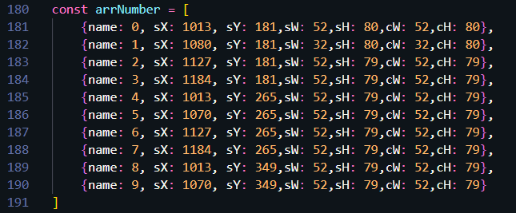
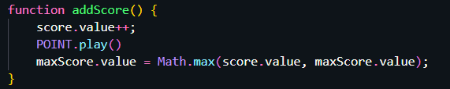
Đối tượng Score và event tính điểm
Để hiển thị điểm số ta sẽ vẽ các image theo số điểm hiện tại.
Đầu tiên ta sẽ tạo 1 mảng lưu thông tin vị trí image trên spriters.png
Tạo 1 biến lưu điểm số và 1 biến lưu điểm cao nhất.
Function addScore sẽ thực hiện khi hoành độ của Bird > hoành độ của Pipes + chiều rộng của Pipes

Slide 20
Flappy Bird
Thank for watching!!!

